Slide 1
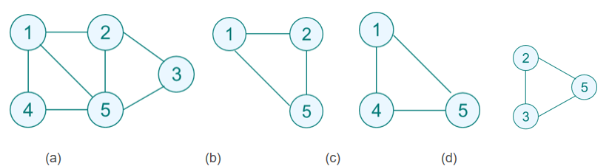
最大团问题
团是指一张图的任意一张子图，其满足每个顶点之间都有一条边，而最大团，指的是满足要求的子图中顶点最多的子图
求解最大团的思路：
首先设最大团为一个空团，往其中加入一个顶点，然后依次考虑每个顶点，查看该顶点加入团之后仍然构成一个团，如果可以，考虑将该顶点加入团或者舍弃两种情况，如果不行，直接舍弃，然后递归判断下一顶点。对于无连接或者直接舍弃两种情况
如图，b,c,d都是图a的最大团
算法思想：
搜索：回溯法从根结点出发，按深度优先策略遍历解空间树，搜索满足约束条件的解。
剪枝：在搜索至树中任一结点时，先判断该结点对应的部分解是否满足约束条件，或者是否超出目标函数的界；也即判断该结点是否包含问题的解，如果肯定不包含，则跳过对以该结点为根的子树的搜索，即剪枝；否则，进入以该结点为根的子树，继续按照深度优先的策略搜索。
一般来讲，回溯法求解问题的基本步骤如下：
(1) 针对所给问题，定义问题的解空间；
(2) 确定易于搜索的解空间结构；
(3) 以深度优先方式搜索解空间，并在搜索过程中利用剪枝避免无效搜索

Slide 2
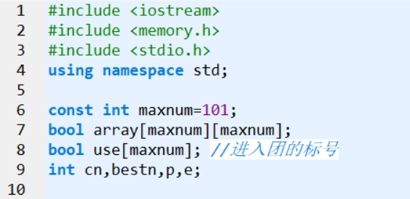
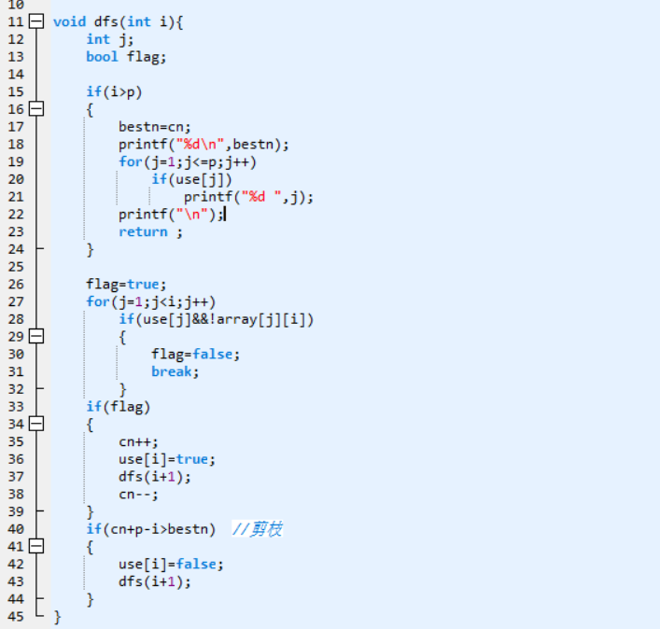
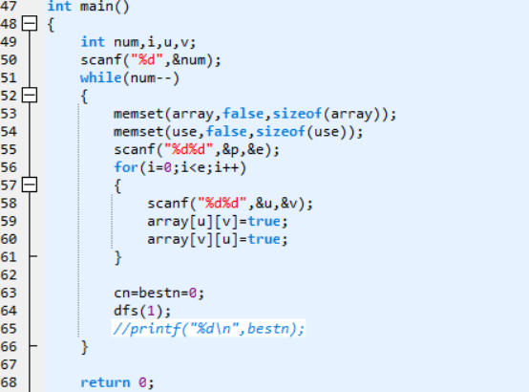

Slide 3
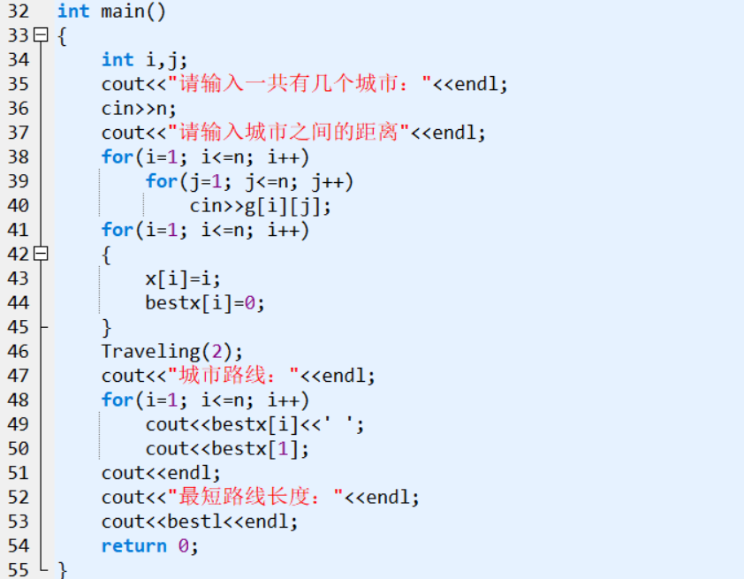
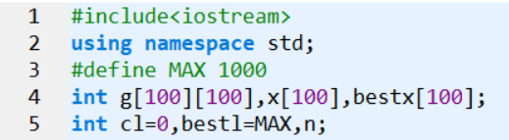
货郎问题
问题描述：有一位商人，要到n个城市推销商品，他要找出一个包含所有n个城市的具有最短路程的环路。（最后回到原来的城市）
示例：从城市1出发经过所有城市后回到城市1，要使总路程最短。
算法思想：
给定n个城市的无向带权图G(V,E)，顶点代表城市，权值代表城市之间的距离。若城市之间没有路径，则距离为无穷。城市之间的距离存放在二维数组g[][]中。从城市1出发，先到临近城市2，将走过的路程存放在变量 cl 中。bestl代表当前找到的一种最短路径长度。如走法：1-2-3-4-5-1显然，向城市深处走时，cl只会增加。因此当cl>bestl时，不必再往深处走。限界条件为cl<bestl, cl 初值为0，bestf初值为∞

Slide 4
